Slide 1
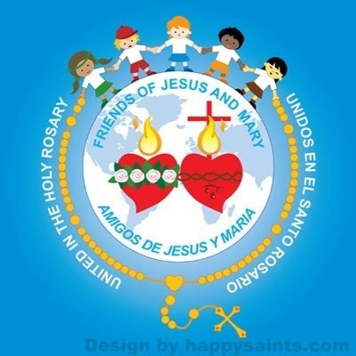
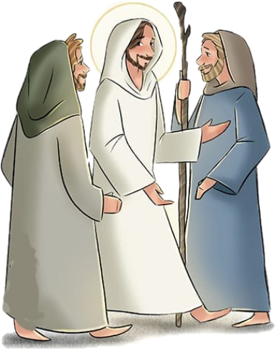
Ministerio Amigos de Jesús y María www.fcpeace.org
Jesús en Emaús
Ciclo A – III Domingo de Pascua
Lucas 24, 13-35

Slide 2
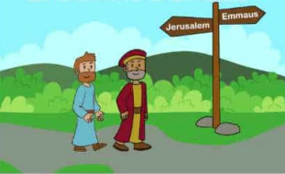
El mismo día de la resurrección, iban dos de los discípulos hacia un pueblo llamado Emaús, situado a unos once kilómetros de Jerusalén, y comentaban todo lo que había sucedido. Mientras conversaban y discutían, Jesús se les acercó y comenzó a caminar con ellos; pero los ojos de los dos discípulos estaban velados y no lo reconocieron.

Slide 3
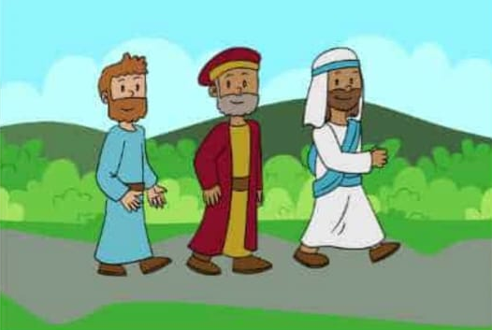
Él les preguntó: “¿De qué cosas vienen hablando, tan llenos de tristeza?” Uno de ellos, llamado Cleofás, le respondió: “¿Eres tú el único forastero que no sabe lo que ha sucedido estos días en Jerusalén?”
Él les preguntó: “¿Qué cosa?” Ellos le respondieron: “Lo de Jesús el nazareno, que era un profeta poderoso en obras y palabras, ante Dios y ante todo el pueblo. Cómo los sumos sacerdotes y nuestros jefes lo entregaron para que lo condenaran a muerte, y lo crucificaron. Nosotros esperábamos que él sería el libertador de Israel, y, sin embargo, han pasado ya tres días desde que estas cosas sucedieron.
Es cierto que algunas mujeres de nuestro grupo nos han desconcertado, pues fueron de madrugada al sepulcro, no encontraron el cuerpo y llegaron contando que se les habían aparecido unos ángeles, que les dijeron que estaba vivo.

Slide 4
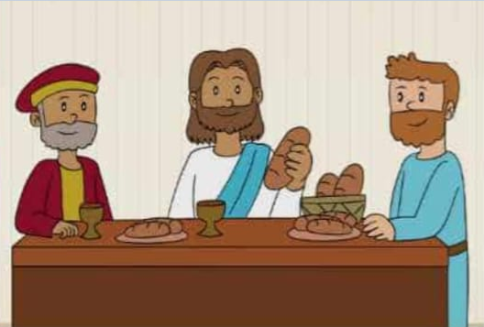
Algunos de nuestros compañeros fueron al sepulcro y hallaron todo como habían dicho las mujeres, pero a él no lo vieron”. Entonces Jesús les dijo: “¡Qué insensatos son ustedes y qué duros de corazón para creer todo lo anunciado por los profetas! ¿Acaso no era necesario que el Mesías padeciera todo esto y así entrara en su gloria?” Y comenzando por Moisés y siguiendo con todos los profetas, les explicó todos los pasajes de la Escritura que se referían a él.
Ya cerca del pueblo a donde se dirigían, él hizo como que iba más lejos; pero ellos le insistieron, diciendo: “Quédate con nosotros, porque ya es tarde y pronto va a oscurecer”.
Y entró para quedarse con ellos. Cuando estaban a la mesa, tomó un pan, pronunció la bendición, lo partió y se lo dio. Entonces se les abrieron los ojos y lo reconocieron, pero él se les desapareció.

Slide 5
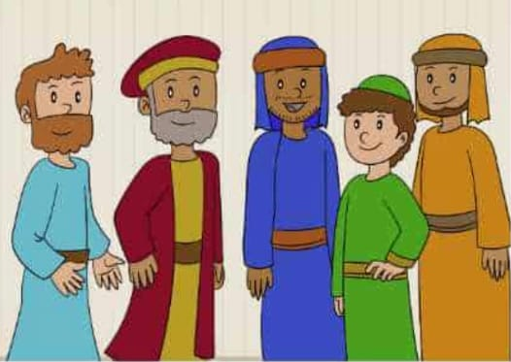
Y ellos se decían el uno al otro: “¡Con razón nuestro corazón ardía, mientras nos hablaba por el camino y nos explicaba las Escrituras!” Se levantaron inmediatamente y regresaron a Jerusalén, donde encontraron reunidos a los Once con sus compañeros, los cuales les dijeron: “De veras ha resucitado el Señor y se le ha aparecido a Simón”
Entonces ellos contaron lo que les había pasado en el camino y cómo lo habían reconocido al partir el pan.

Slide 7
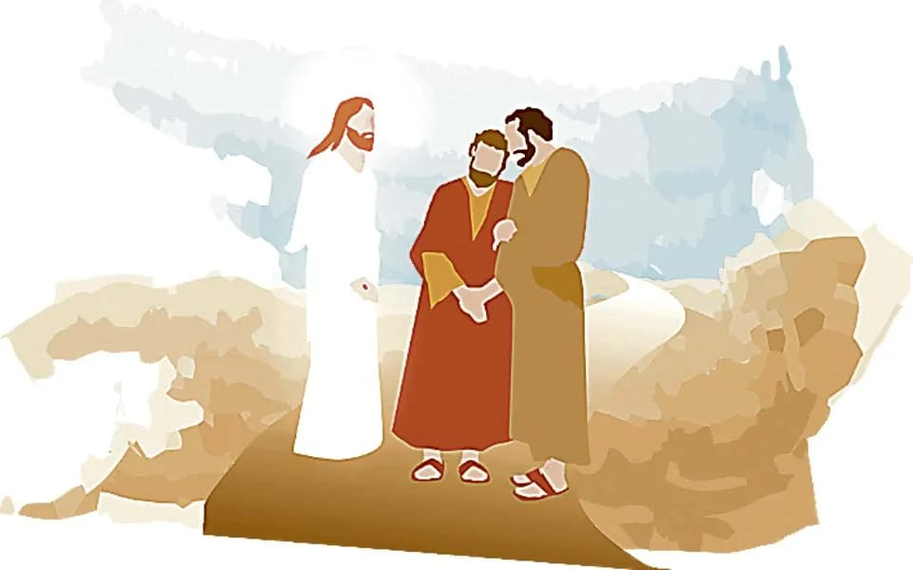
Reflexión

Slide 8
Dos discípulos de Jesús regresaban de Jerusalén a su aldea llamada Emaús.
¿Qué es un discípulo?
Es aquél que sigue las enseñanzas de su maestro, en este caso Jesús.
¿Cómo venían estos discípulos?
Venían muy tristes, porque su Maestro había sido crucificado, y aunque les habían dicho que podría estar vivo, estaban confusos. Ellos habían creído, y habían seguido a su maestro. Aun cuando Jesús se les había manifestado tan poderoso en vida, sentían que había fracasado y se sentían abandonados.
¿Por qué los discípulos no reconocían a Jesús cuando venía en el camino hablando con ellos?
Sus ojos estaban velados, lo que quiere decir que milagrosamente estaban incapacitados para reconocerle. Jesús llega para acompañarlos y reconfortarlos de sus tristezas.

Slide 9
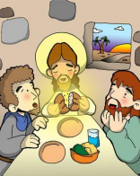
¿Cómo se sintieron los discípulos ante la presencia y palabras de Jesús?
¡Sentían que sus corazones ardían! Jesús camina con ellos, les explica las Escrituras y les hizo ver que la Pasión sufrida por Jesús era necesaria para cumplir el Plan de Dios. Los llenó de entusiasmo y les hizo sentir su compañía.
¿Cuándo vieron los discípulos a Jesús?
Jesús se pone a la mesa, toma el pan, lo bendice, lo parte y allí se abren sus ojos (antes velados) y lo reconocen, pero desaparece.
Jesús se queda para siempre con nosotros en su Palabra y en la Eucaristía: el sacramento que contiene su Cuerpo, Sangre, Alma y Divinidad. También está presente cuando nos reunimos en su nombre. ¡Lo encontramos cuando vamos a Misa!

Slide 10
Actividad
L
A
P
A
L
A
B
R
A
D
E
D
I
O
S
Y
L
A
E
U
C
A
R
I
S
T
I
A
N
O
S
L
L
E
N
A
N
D
E
A
L
E
G
R
I
A

Slide 11
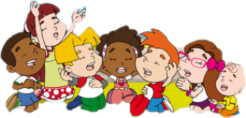
Oración
Señor ayúdame a verte en la misa en tus Escrituras y en tu presencia en la Eucaristías. Te quiero mucho.

Slide 12
https://www.youtube.com/watch?v=EKudR0cRpNs - Eucaristía por Rafael Moreno

